Slide 1
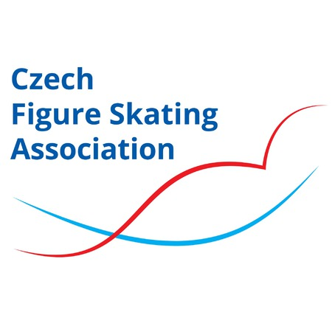
VYHODNOCENÍ SOCIÁLNÍCH SÍTÍ
Únor 2024

Slide 2
FACEBOOK

Slide 3
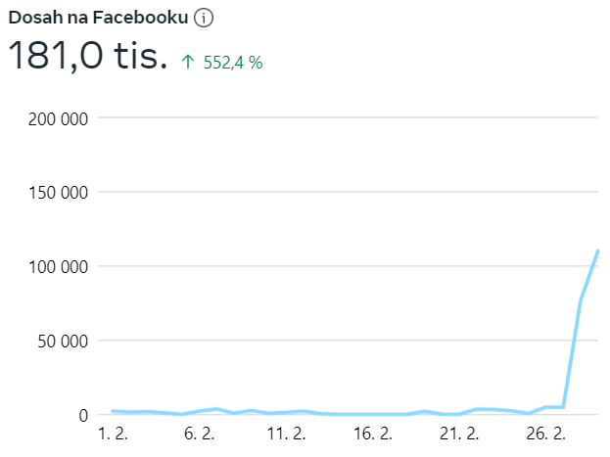
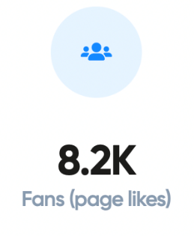
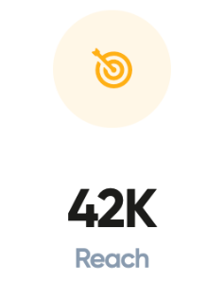
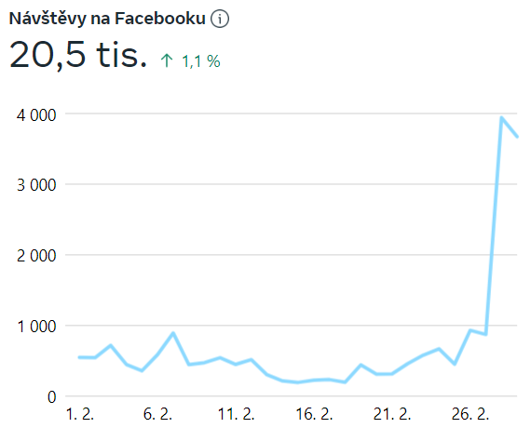
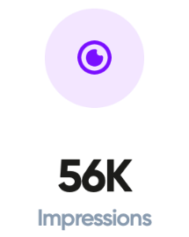
Vyhodnocení sociálních sítí (1.2.2024-29.2.2024)
Facebook
Celkový počet sledujících na FB
je 11,4 tisíc
Celkový dosah příspěvků
je 181 tisíc unikátních uživatelů
Počet návštěv profilu je 20,5 tisíc zobrazení

Slide 4
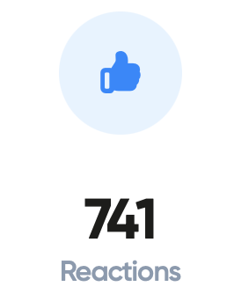
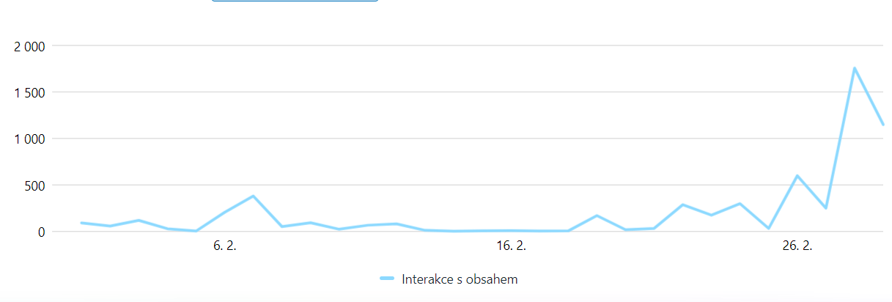
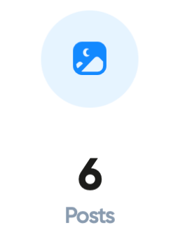
Vyhodnocení sociálních sítí (1.2.2024-29.2.2024)
Facebook
Celkový počet interakcí s publikem
je 6 tisíc
Celkový počet publikovaných příspěvků za dané období je 22
________________________________________________________________________________________________________________________________________________________
Interakce = Počet reakcí, uložení, komentářů, sdílení a odpovědí u vašeho obsahu, včetně reklam. Obsah může zahrnovat příspěvky, příběhy, reely, videa a další formáty. Metrika započítává všechny interakce, i ty odebrané.

Slide 5
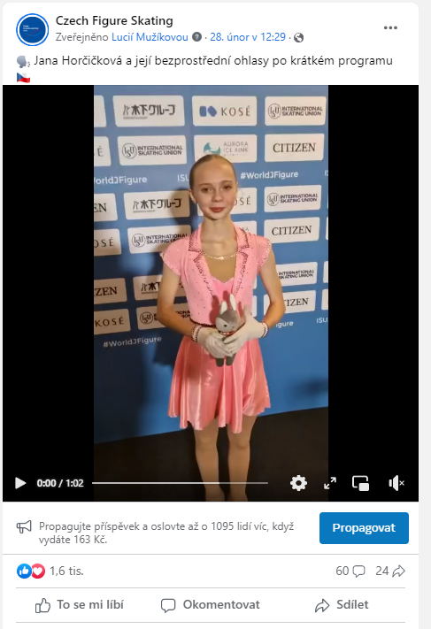
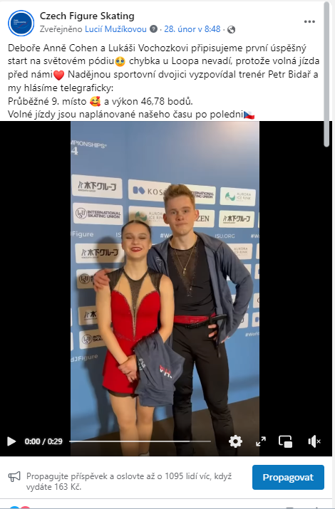
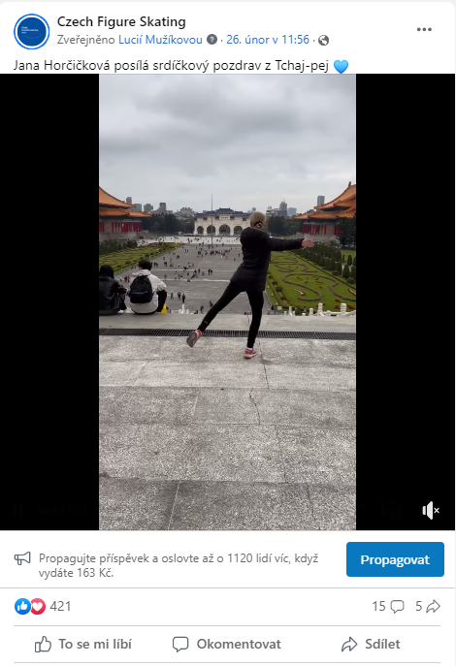
Vyhodnocení sociálních sítí (1.2.2024-29.2.2024)
Facebook
3 nejlepší příspěvky s největším dosahem za hodnocené období
Dosah příspěvku: 231 519
Počet zobrazení: 235 033
Počet interakcí: 1 746
Dosah příspěvku: 69 223
Počet zobrazení: 72 531
Počet interakcí: 338
Dosah příspěvku: 13 234
Počet zobrazení: 13 234
Počet interakcí: 441

Slide 6
INSTAGRAM

Slide 7
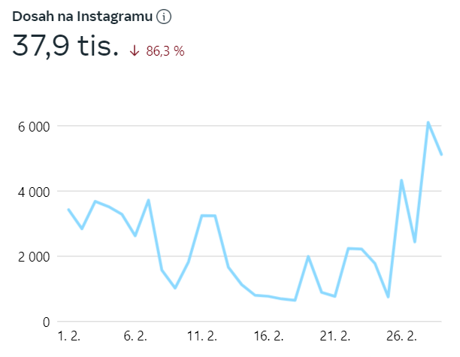
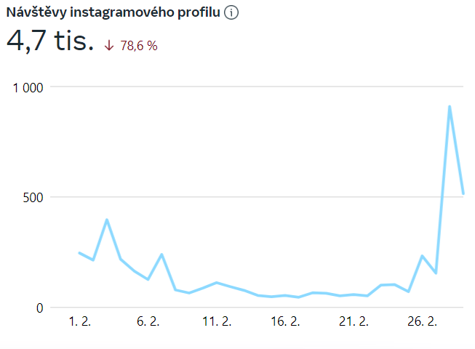
Vyhodnocení sociálních sítí (1.2.2024-29.2.2024)
INSTAGRAM
Celkový počet sledujících na IG
je 5,5 tisíc
Celkový dosah příspěvků
je 37,9 tisíc unikátních uživatelů
Počet návštěv profilu je 4,7 tisíc zobrazení

Slide 8
Vyhodnocení sociálních sítí (1.2.2024-29.2.2024)
INSTAGRAM
Celkový počet interakcí s publikem
je 25,4 tisíc
Celkový počet publikovaných příspěvků za dané období je 25
________________________________________________________________________________________________________________________________________________________
Interakce = Počet reakcí, uložení, komentářů, sdílení a odpovědí u vašeho obsahu, včetně reklam. Obsah může zahrnovat příspěvky, příběhy, reely, videa a další formáty. Metrika započítává všechny interakce, i ty odebrané.

Slide 9
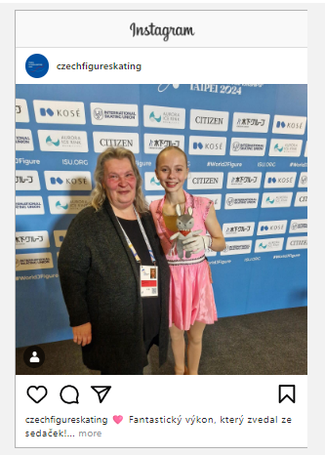
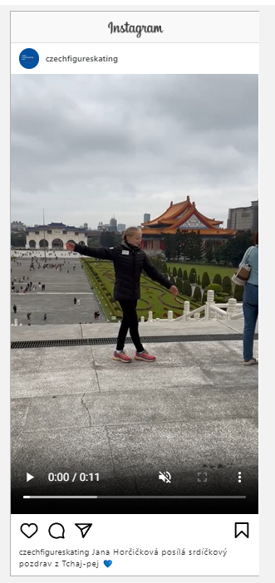
Vyhodnocení sociálních sítí (1.2.2024-29.2.2024)
INSTAGRAM
3 nejlepší příspěvky s největším dosahem za hodnocené období
Dosah příspěvku: 7 194
Počet liků: 8 002
Zobrazení: 996
Dosah příspěvku: 5 168
Počet liků: 5 533
Zobrazení: 720
Dosah příspěvku: 4 684
Počet liků: 5 410
Zobrazení: 563

Slide 10
Vyhodnocení sociálních sítí (1.2.2024-29.2.2024)
KOMENTÁŘ
V měsíci únoru bylo uveřejněno na Facebooku 22 příspěvků, které si uživatelé zobrazili více než 181 tisíckrát a které vidělo skoro 20,5 tisíc uživatelů Facebooku především v České republice. Příspěvky získaly 6 tisíc interakcí.
Na Instagramu bylo uveřejněno 25 příspěvků a 56 stories. Celkový dosah příspěvků na Instagramu byl pak přes 37,9 tisíc.
Vysoká čísla na Facebooku jsou daná především úspěchy na mistrovství světa juniorů a zájmem uživatelů Facebooku o české závodníky. Instagramová čísla si vedou velice dobře také, ale v porovnání s mistrovství Evropy mistrovství světa juniorů uživatele Instagramu oslovilo méně.

